Slide 1

落實全民國防教育理念
講授人：在職巡迴教官 楊國徽上校
使用時間：100分鐘

Slide 2
楊 國 徽 簡 歷
學歷
國防大學政戰學院新聞系畢業、研究班畢業
國立屏東科技大學農企所碩士畢業
國防大學戰爭學院正規班畢業
國立嘉義大學企業管理系博士候選人
經歷
中正預校高中部處長
國防部全民國防教育辦公室 上校政參官
空軍航空技術學院 講師暨學務處處長
空軍防空砲兵指揮部 上校政戰主任
現職
國防部全民國防教育政府機關在職巡迴教官
國防大學軍事共同教育中心 上校主任教官

Slide 3
講授綱要
前言:有關「教育」三則故事
全民國防教育目的、方法與手段
「全民國防教育法」內涵
反恐怖攻擊威脅
結語

Slide 4


1.前言

Slide 5

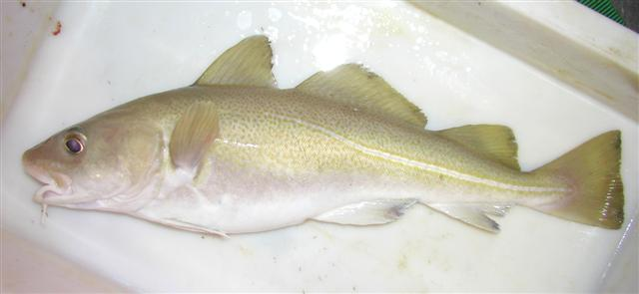
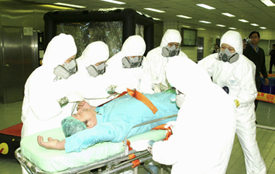
1.有關教育的三則故事 1/3
第一則故事：
茁壯的成長
第二則故事：
危險的環境
第三則故事：
專注的堅持

Slide 6

小結
成長茁壯教育
建立危機意識
齊心一致堅持

Slide 7
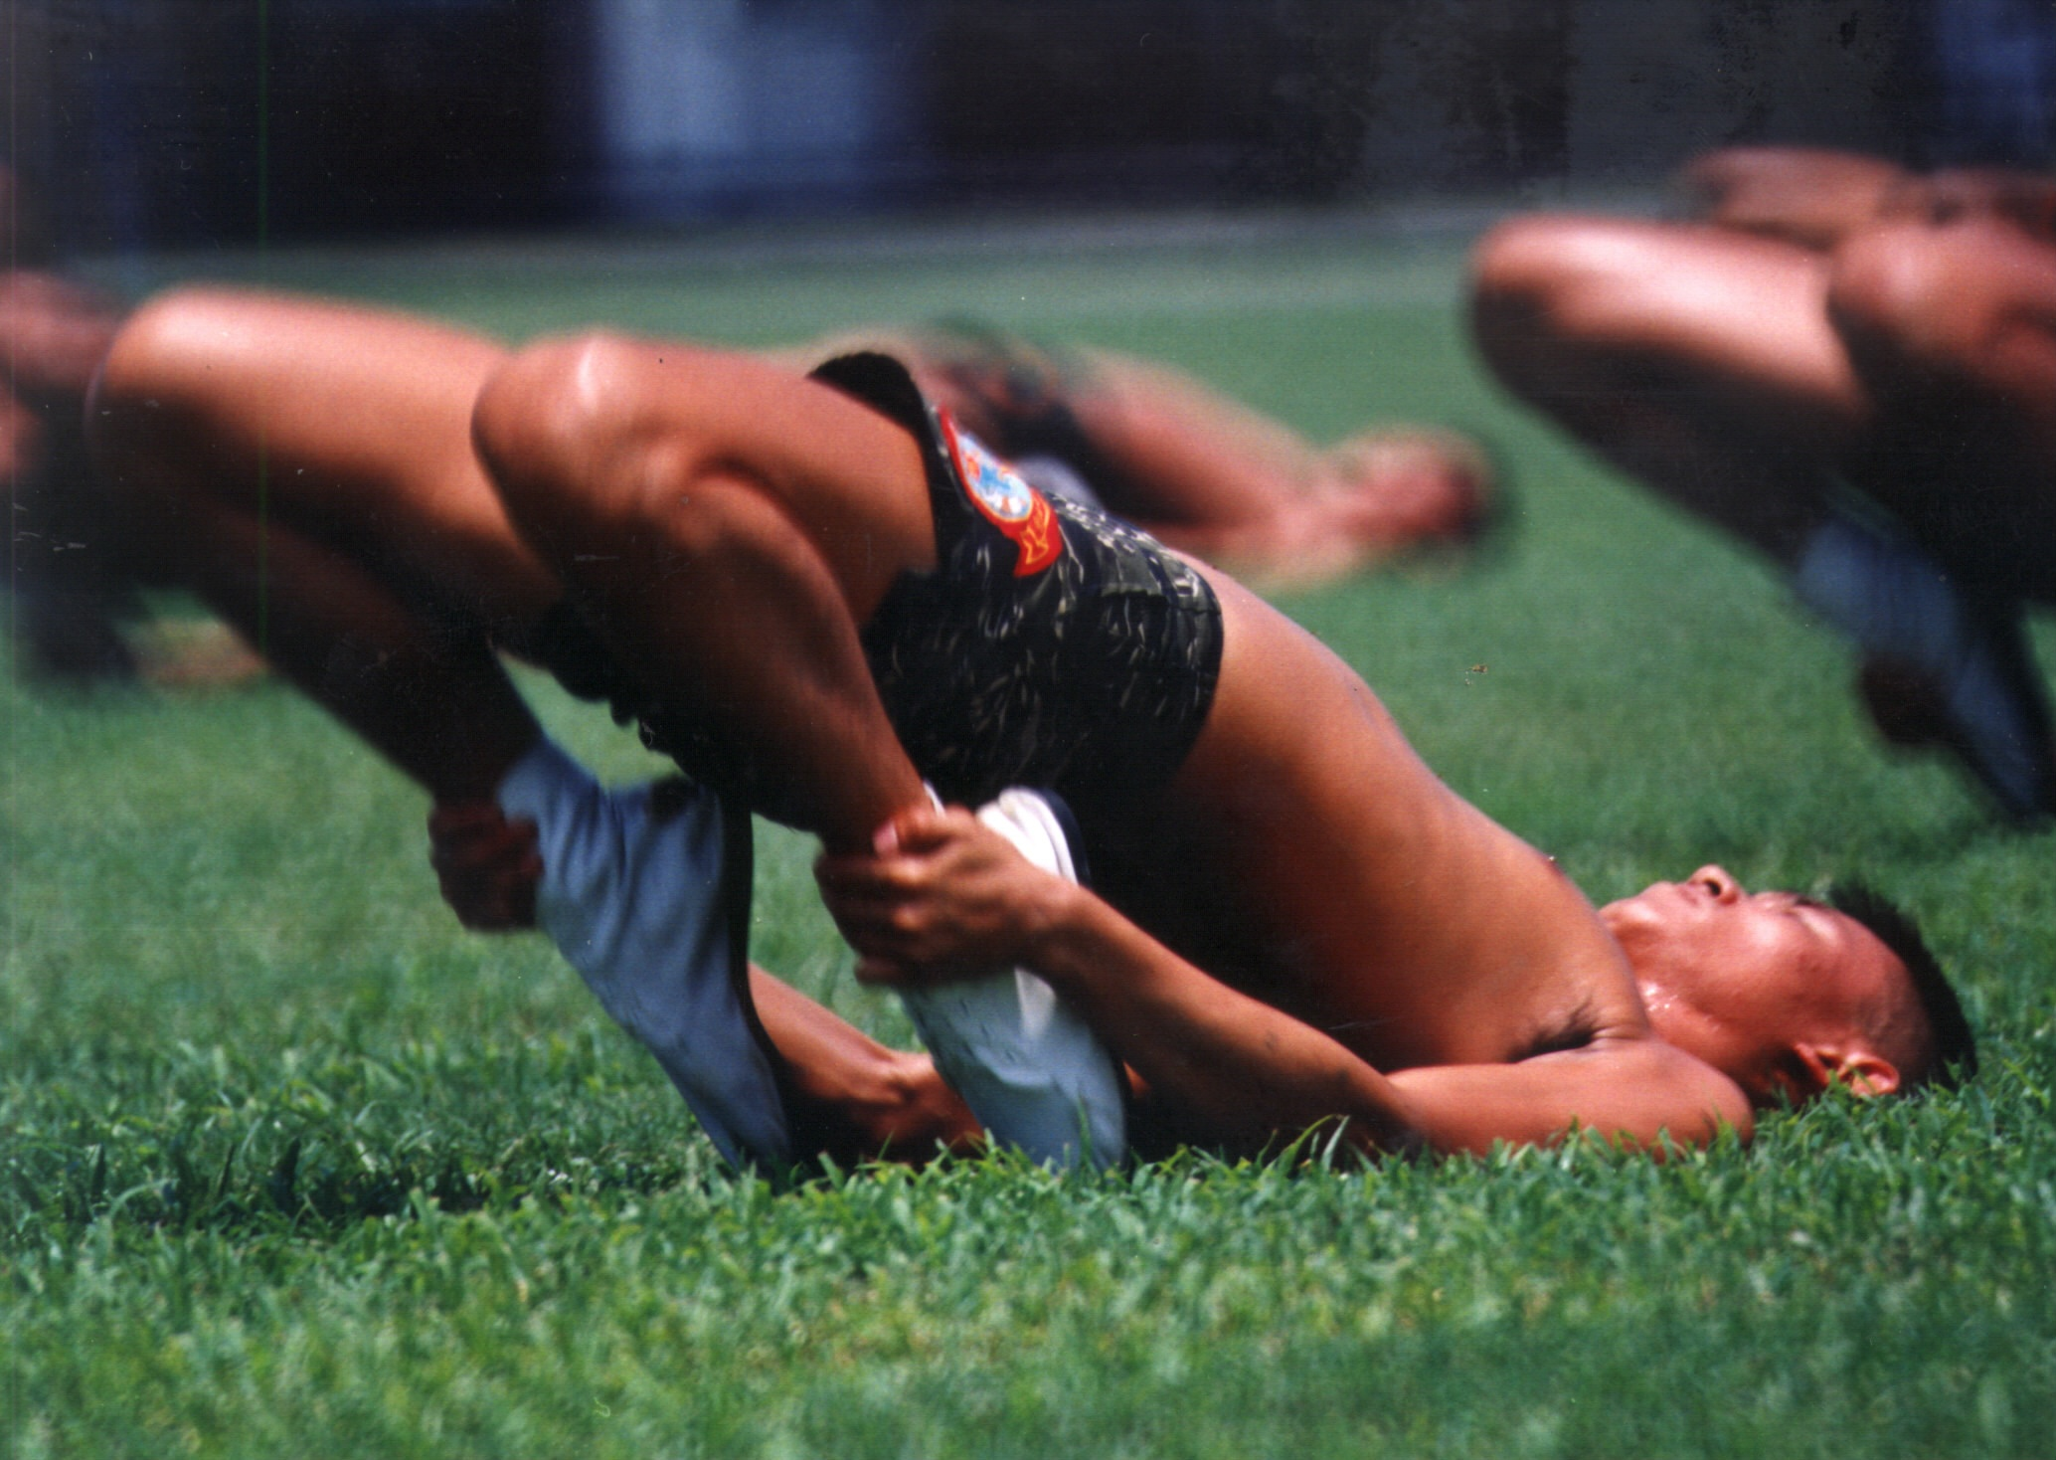
2.全民國防教育之目的 方法與手段

Slide 8

>> 為什麼要全民國防教育…
◎ 教育四何!
知其何(Know What)
知其因(Know Why)知其然(Know How)
知其誰(Know Who)

Slide 9
知其何(Know What)
何謂「全民國防」？

Slide 10


知其因(Know Why)
Ｑ：我們為什麼要來研討
「全民國防」?
Ａ：因為……

Slide 11
我國全民國防教育法的推動：
知其然(Know How)
92年提案進入立法院
94年2月2日 總統府公佈實施
立法目的：增進全民國防知識，凝聚全民防衛國家之意識，藉以促進國防建設發展，以達鞏固國防，確保國家安全 之目的。

Slide 12
知其誰(Know Who)
全民國防教育 All-out Defense Education
>> 為什麼要全民國防教育…

Slide 13

2.1全民國防教育之目的
國家安全
生存發展
百姓福祉
國防
保衛國家
政、經、心科、社、環
全民國防
全民支持
全民參與

Slide 14
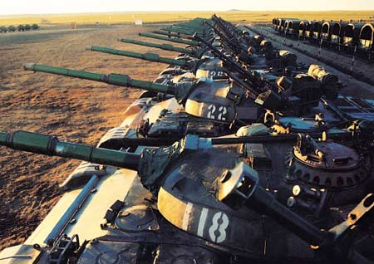
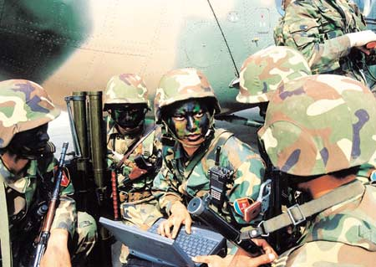
我們不要戰爭 但是卻不能沒有 保衛家園的準備

Slide 15
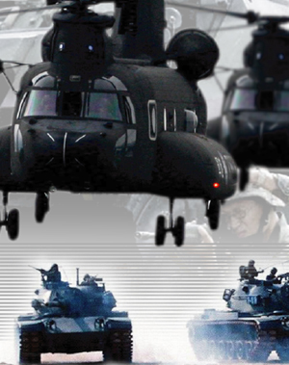
先瞭解戰爭
冷兵器作戰
熱兵器作戰
資訊科技作戰
戰爭型態演進

Slide 16
2.2全民國防教育之方法
國防安全的指導
1.調整守勢戰略
2.全民國防教育
3.推動募兵制

Slide 17
實例證明
瑞士：寓兵於民的嚇阻戰力
以色列：以小搏大的生存利器
科威特：忽視全民國防的代價

Slide 18
2.3全民國防教育之手段
全民國防
軍 防
衛生動員
交通動員
財力動員
經濟動員
物資動員
人力動員
精神動員
國 人 心 防

Slide 19
國家動員機制表
全民防衛動員
行政動員
軍事動員
精神動員
全民戰力綜合協調組織
需求
軍需工業動員
軍隊動員
人力動員
物資經濟動員
財力動員
交通動員
遂行
衛生動員
支援
戰
作
事
軍
科技動員

Slide 20
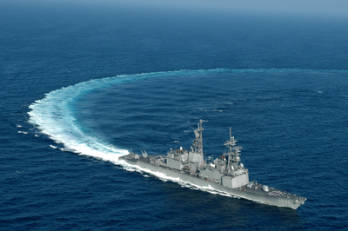
3.「全民國防教育」內涵
全民國防教育五大主軸
全民國防教育法規範
全民國防教育核心

Slide 21
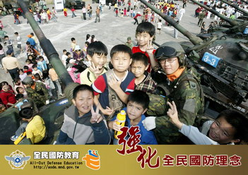
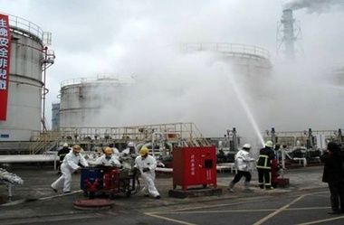
3.1五大主軸
國防部依據「國家安全報告」、年度「國防報告書」揭示之國家總體戰略與國家安全威脅，擬訂全民國防教育內涵五大主軸。
國際情勢
國防政策
全民國防
防衛動員
國防科技
Notes:
一、國際情勢
全民瞭解國家處境與潛存威脅，務實參與國際事務，確保國家永續發展。
二、國防政策
宣導當前國防施政方針、國軍整體戰略，激發全民防衛意識，支持國防政策。
三、全民國防
瞭解「全民國防教育」對個人、家庭、社會與國家安全之影響，關注、支持參與國防事務。
四、防衛動員
介紹「民防體系」與「全民防衛機制」，適時動員總體力量，厚植戰力泉源。
五、國防科技
建立「無科學即無國防，無國防即無國家」共識，爭取全民支持國防武器裝備發展策略。

Slide 22
3.2全民國防教育法規範：
１.中央主管機關為國防部，應
結合各部會。
２.參加國防教育者，皆應 給予
公假。
３.訂定「全民國防教育日」，舉
辦活動，強化全民國防教育。

Slide 23
3.3全民國防教育核心
全民國防教育核心在－文化
因：
軍事遺址、紀念館及其他文化
場所深具促進愛護民族文化，激發愛鄉愛土的情操之特性。

Slide 24
4.反恐怖主義
國家安全威脅?
單一性
傳統威脅
外敵入侵
內亂顛覆
整合
※政府機關
※民間能量
多元性
非傳統威脅
天然災害
人為災變

Slide 25
5、結語
全民國防正是我們所期盼建立共識的手段，雖然我們實施的時間尚短，雖然我們朝野爭執之處還多，但是我們相信透過教育與宣導，就會達到我們教育的成果。

Slide 26



簡報完畢
Q & A

